Slide 1


A Magyar Könyvtárosok Egyesülete
2023-2027
Tervek, reformok, javaslatok
Gerencsér Judit
elnök
mkeelnok@gmail.com
Budapest, 2023. december 11.
http://www.free-powerpoint-templates-design.com
Színes hétköznapok az iskolai könyvtárban –
KTE Ősz Szakmai Nap 2023

Slide 2
01
Kihívások, könyvtári trendek a 21. században
02
2023 – 2027 a Magyar Könyvtárosok Egyesületében – „LÉGY RÉSZESE – A VÁLTOZÁS A FEJLŐDÉS ÉS A SIKER KULCSA”
03
Helyzetjelentés – 2023. december
04
Együttműködési javaslatok

Slide 3
Kihívások, könyvtári trendek
a 21. században

Slide 4

a könyvtárak és információs intézmények szakmai és jogi környezete, szolgáltatásai, napi szakmai kihívásai nagyon sokat változtak
a változások menedzselése minden könyvtár, illetve információs intézmény számára igazi kihívás
a gyűjtemények egyre nagyobb százalékban digitalizált formában kerülnek archiválásra, illetve szolgáltatásba,
intézmények segítői a klímaváltozás ellen küzdelemnek, támogatják a fenntarthatósági kezdeményezéseket

Slide 5
könyvtárak újra definiálják magukat: identitásukat, szerepüket, funkciójukat a 21. század dinamikus környezetében
a külső hatásokra és új trendekre reagálva új szolgáltatásokat indítanak és valósítanak meg a felhasználók változó igényeihez igazodva
a felhasználót tekintik a könyvtári univerzum középpontjának
a modern korban kiemelt szerepe van az innovációnak, az új technológiák alkalmazásának és a kreativitásnak
az innováció erős technológiai impulzust jelent és ezek mind hozzájárulnak fennmaradásukhoz és fejlődésükhöz
Ezen eszközök, új technológiák is megjelennek a napi könyvtári működésben és szolgáltatásokban pl. a mesterséges intelligencia (MI), a digitális bölcsészet stb.

Slide 6
A közösség, a közösségi igények által vezérelt könyvtár a jelenkor igazi és versenyképes könyvtárszakmai intézménye.
Ebben az új, kihívásokkal és lehetőségekkel teli világban kezdtük meg idén májusban a megválasztott új elnökség tagjaival a közös szakmai munkát és minden tőlünk telhetőt meg kívánunk tenni a hazai könyvtári rendszer könyvtáraiért és könyvtárosaiért, illetve az MKE tagjaiért, mert ez a legfontosabb feladatunk.

Slide 7
2023 – 2027
a Magyar Könyvtárosok Egyesületében –
„LÉGY RÉSZESE – A VÁLTOZÁS A FEJLŐDÉS ÉS A SIKER KULCSA”

Slide 8
Mire kaptam felkérést?
mutassam be a Magyar Könyvtárosok Egyesülete (MKE) új elnökségi ciklusának (2023-2027) célkitűzéseit és terveit
köszönöm szépen a választási ciklusban számomra nyújtott támogatást és a bizalmat
hálás vagyok, hogy nap mint nap esélyt kapok az élettől arra, hogy munkámmal és pozitív hozzáállásommal, elhivatottságommal jobbá tegyem, jobbá tehetem
mások életét és dolgozhatom a szakmánkért

Slide 9
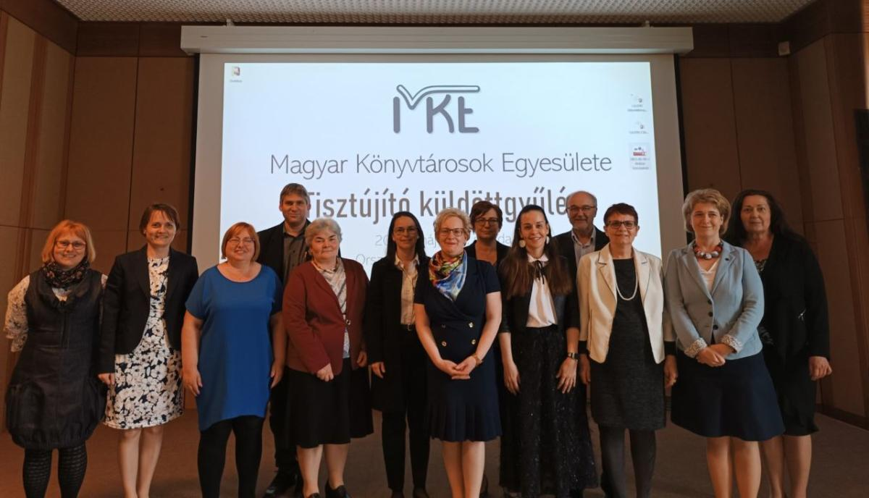
A Magyar Könyvtárosok Egyesülete közhasznúsági és tisztújító küldöttgyűlése – 2023. május 3.
Elnök: Gerencsér Judit
Főtitkár: Istók Anna
Elnökségi tagok: Eszenyiné dr. Borbély Mária, Gaálné Kalydy Dóra, Haszonné Kiss Katalin, Kiss Gábor, Oros Sándor, Péterfi Rita, Villám Judit
Elnökségi póttagok: Baráthné Molnár Mónika, dr. Sándor Viktória
EB elnök: dr. Aczél-Partos Adrienn
EB tagok: dr. Kührner Éva, Magdics Erika, Nuridsány Judit, dr. Senkei-Kis Zoltán

Slide 10
2023-2027
a változások ciklusa legyen a könyvtárszakma és könyvtárügy vonatkozásában

Slide 11
Alapvetések - miben hiszek
az MKE-en belüli és szervezeti szakmai együttműködés révén, illetve partnerségi közös szakmai tevékenység lehetőséget biztosít majd arra, hogy a hazai könyvtárak és könyvtárosok életét, az MKE tagjainak jelenét és jövőjét még pozitívabb irányba tudjuk változtatni és fejleszteni.
Határozott célom, célunk, hogy az MKE-nek még jobban meg kell erősíteni szerepét és hangját a felmerülő és aktuális szakmai kérdésekben itthon és külföldön egyaránt.
Az MKE-nek szakmai munkája során továbbra is minden könyvtártípust egységesen képviselni kell és lehetőség szerint minden tőle telhetőt meg kell tennie, hogy segítsége és támogassa szakmai tevékenységüket.
Elhivatottan kell képviselnünk és kiállnunk minden olyan ügyben, amelyek a szakmánkat és a könyvtáros hivatás jelenét és jövőjét illeti.

Slide 12

A Magyar Könyvtárosok Egyesülete 2023-2027 közötti új céljai, feladatai, célkitűzései – az MKE-en belül
agilis szemléletű vezető, vezetés
elengedhetetlenül fontos, hogy minél több fiatal kollégát bevonjunk az MKE életébe, szakmai tevékenységébe és feladataiba
minden tagunk megtalálja a helyét és szerepét a szervezetben és úgy érezze az idetartozás, a tagság plusz hozzáadott értéket jelent a szakmai és magánéletében egyaránt
MKE hatékony és eredményes működésének elengedhetetlen feltétele az átláthatóság, a megbízhatóság és a tiszta strukturális működés
minden civil szervezeti egységünk jól szervezett és hatékony együttműködésben dolgozzon az MKE Elnökségével, Titkárságával és Tanácsával
elengedhetetlenül fontos a 21. századi kommunikációs eszközök és technológiák használata az MKE hatékony működésében és napi munkájában, a rendszeres tájékoztatás
Simple PowerPoint Presentation
https://knowledge.wharton.upenn.edu
Notes:
az agilis szemléletű vezető rugalmasan alkalmazkodik a folyton változó körülményekhez, újraértékel, feltár és utána cselekszik. Minden esetben a csapata, az emberei, a szervezete tagjai, az általa képviseltek állnak a középpontban, akik kreatív, gyors és felelőségteljes személyek mindannyian.

Slide 13

A Magyar Könyvtárosok Egyesülete 2023-2027 közötti új konkrét célok –
az MKE-en belül
Működésfejlesztés
szakmai munkabizottságok reformja,
az MKE napi működés fejlesztése a 21. századi elvárások tükrében
az MKE működési és pénzügyi stabilitásának elérése, az elérhető pályázatotok való részvétel,
elektronikus tagnyilvántartás kialakítása és bevezetése
MKE tagtoborzás és tagsági értékteremtés; a tagsági előny- és ösztönző rendszer kidolgozása
szakmai rendezvények modernizálása különös tekintettel a vándorgyűlésre
mentorprogram
mentálhigiéniás program tagoknak, könyvtárosoknak
Kommunikációs reform
kommunikációfejlesztés, márkaépítés, új arculat
új MKE arculat kialakítása
az MKE új honlapjának kialakítása
a közösségi médiajelenlét fokozása, új közösségi könyvtáros csatorna indítása
új imagefilm(ek)
az MKE marketing és kommunikációs stratégiájának, illetve tevékenységének megújítása
rendszer tájékoztatás a tagoknak
https://www.linkedin.com/
Notes:
az agilis szemléletű vezető rugalmasan alkalmazkodik a folyton változó körülményekhez, újraértékel, feltár és utána cselekszik. Minden esetben a csapata, az emberei, a szervezete tagjai, az általa képviseltek állnak a középpontban, akik kreatív, gyors és felelőségteljes személyek mindannyian.

Slide 14

A Magyar Könyvtárosok Egyesülete 2023-2027 közötti új konkrét célok –
az MKE-en belül
Stratégia, kampányok
igényfelmérés és helyzetértékelés – stratégia
kampányok
Képzési, rendezvény reform és megújulás
az MKE könyvtárszakmai és érdekvédelmi munkájával kapcsolatban, az aktuális trendeknek megfelelő szakmai rendezvények életre hívása stb.
Szakmai továbbképzési támogatási program
új típusú rendezvények életre hívása
aktuális témakörök körbejárása
tagok számára előnyrendszer biztosítása
https://www.gigaspaces.com
Notes:
az agilis szemléletű vezető rugalmasan alkalmazkodik a folyton változó körülményekhez, újraértékel, feltár és utána cselekszik. Minden esetben a csapata, az emberei, a szervezete tagjai, az általa képviseltek állnak a középpontban, akik kreatív, gyors és felelőségteljes személyek mindannyian.

Slide 15

A Magyar Könyvtárosok Egyesülete 2023-2027 közötti új céljai, feladatai, célkitűzései –
az MKE-en kívül
szakmai együttműködés erősítése és fejlesztése itthon (helyi, regionális, országos szinten) és külföldön egyaránt:
  MKE-en belül: szervezetekkel, tanáccsal, tagsággal,
  az országos könyvtári rendszer intézményeivel,
  könyvtárszakmai szakmai szervezetek között,
  közgyűjteményi szakmai szervezetek között,
  ágazati irányítással,
  társminisztériumokkal,
  kormányzati szakterületi vezetőkkel és képviselőkkel
szakmánk társadalmi presztízsének emelése, könyvtáros image a 21. században – országos kampány(ok) indítása
a könyvtárak társadalmi felelőségvállalásának vizsgálata a fenntarthatóság és a közösségi tudomány tükrében
magyar kulturális örökség megőrzése, disszimilációja itthon és külföldön
könyvtárosok tudományos tevékenysége, tudományos tevékenység könyvtári támogatása
Simple PowerPoint Presentation
https://hexaware.com/
Notes:
az agilis szemléletű vezető rugalmasan alkalmazkodik a folyton változó körülményekhez, újraértékel, feltár és utána cselekszik. Minden esetben a csapata, az emberei, a szervezete tagjai, az általa képviseltek állnak a középpontban, akik kreatív, gyors és felelőségteljes személyek mindannyian.

Slide 16

A Magyar Könyvtárosok Egyesülete 2023-2027 közötti új céljai, feladatai, célkitűzései –
az MKE-en kívül
könyvtárosi életpálya, érdekvédelem, anyagi megbecsülés területén konkrét lépések megtétele és együttműködés életre hívása
az egyes könyvtártípusok 21. századi feladatai, kihívásai és szerepe - hogyan tudunk megfelelni a jelen és a jövő kihívásainak
közösségfejlesztési programok, mentálhigiénés támogatás biztosítása, boldogságprogram megvalósítása a könyvtárosok számára
felhasználói igények a változás tükrében – felmérések, kampányok, cselekvési tervek kidolgozása
olvasásnépszerűsítési kampányok megvalósítása
határon túli együttműködési programok erősítése
nemzetközi szervezetekben és nemzetközi projektekben való aktív részvétel
Simple PowerPoint Presentation
https://theconversation.com
Notes:
az agilis szemléletű vezető rugalmasan alkalmazkodik a folyton változó körülményekhez, újraértékel, feltár és utána cselekszik. Minden esetben a csapata, az emberei, a szervezete tagjai, az általa képviseltek állnak a középpontban, akik kreatív, gyors és felelőségteljes személyek mindannyian.

Slide 17
Helyzetjelentés – 2023. december

Slide 18

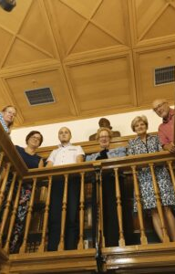

Helyzetjelentés
Kérdőíves felmérés elindítása – MKE stratégia, helyzetértékelés
Vándorgyűlési reform
Munkabizottságok újjászervezése
2023. december
https://www.mycustomer.com
https://mke.info.hu
https://www.chieflearningofficer.com

Slide 19
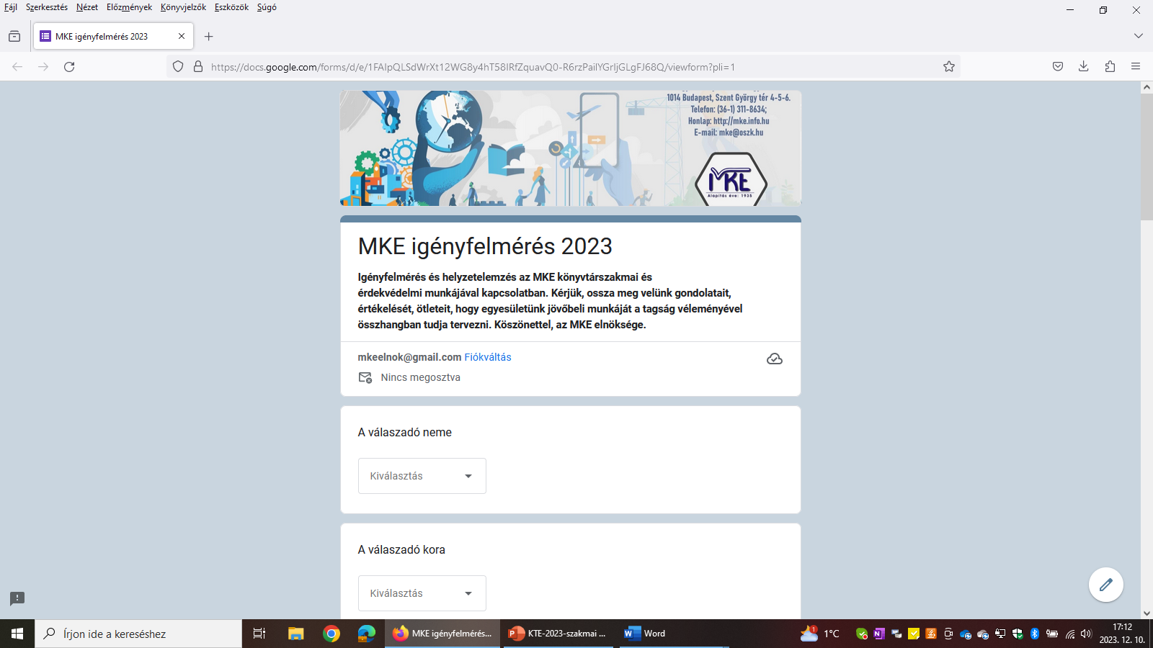
A kérdőíves felmérés időtartama:
2023. november 6. – 2023. december 15.
A kérdőíves felmérés online elérhetősége: https://forms.gle/giVRrwun4Fd3pqNZ7

Slide 20



Helyzetjelentés
Kommunikációs reform – MB, pályázatok, rendszer tájékoztatás tagoknak, szakmának, kommunikációs stratégia stb.
Működési és pénzügyi stabilitás
Tagsági előny- és ösztönző rendszer kidolgozása, elektronikus tagnyilvántartó rendszer kialakítása
2023. december
https://www.rockdovesolutions.com
https://www.artistica.studio
https://mbgenealogy.com

Slide 21



Helyzetjelentés
Idei évi és jövő évi szakmai rendezvények
Társadalmi presztízs, könyvtáros imázs - kampány
Kulturális örökségvédelme – szakmai együttműködés
2023. december
https://www.parishrenewal.com.au
https://librariantolibrarian.wordpress.com
https://www.culturepartnership.eu

Slide 22

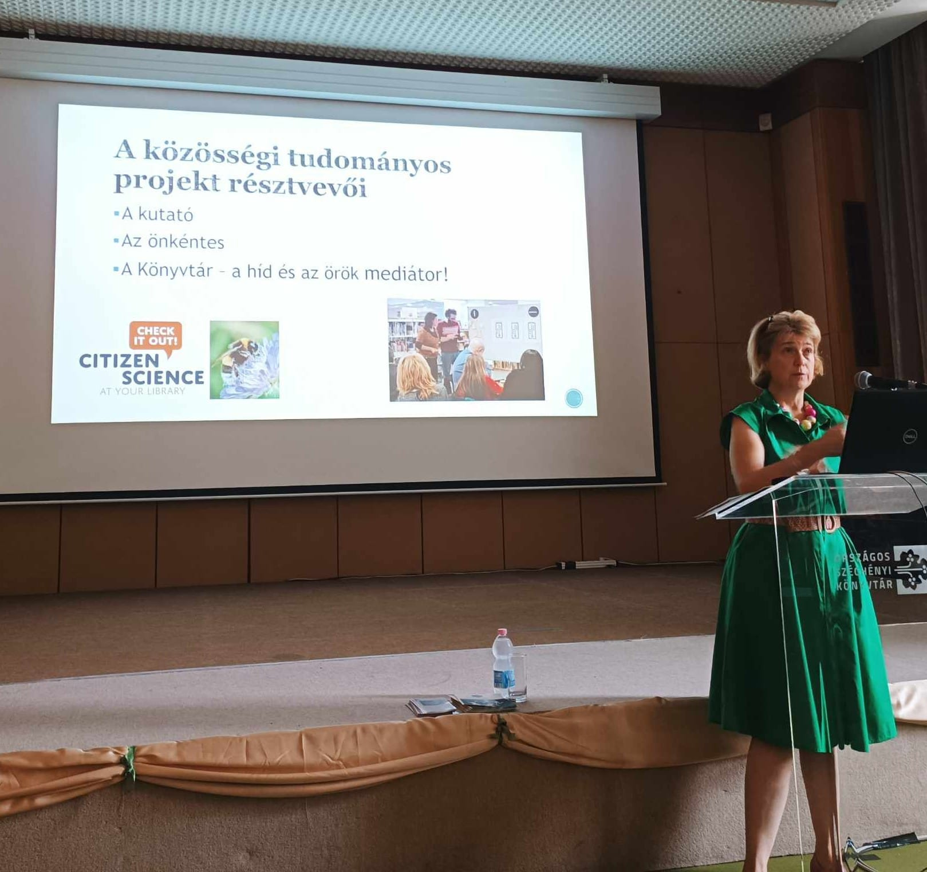

Slide 23


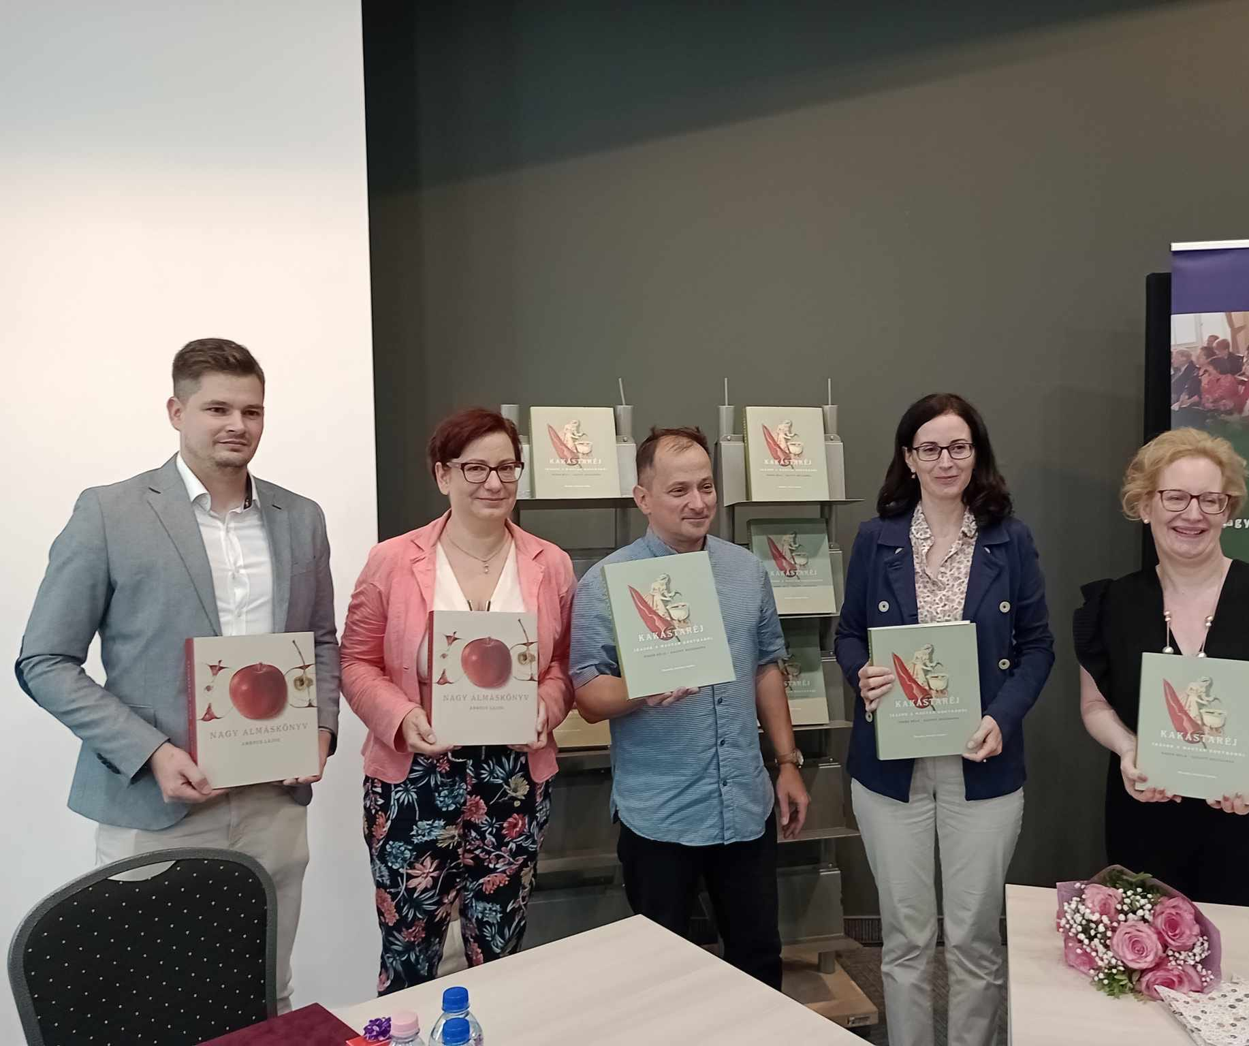

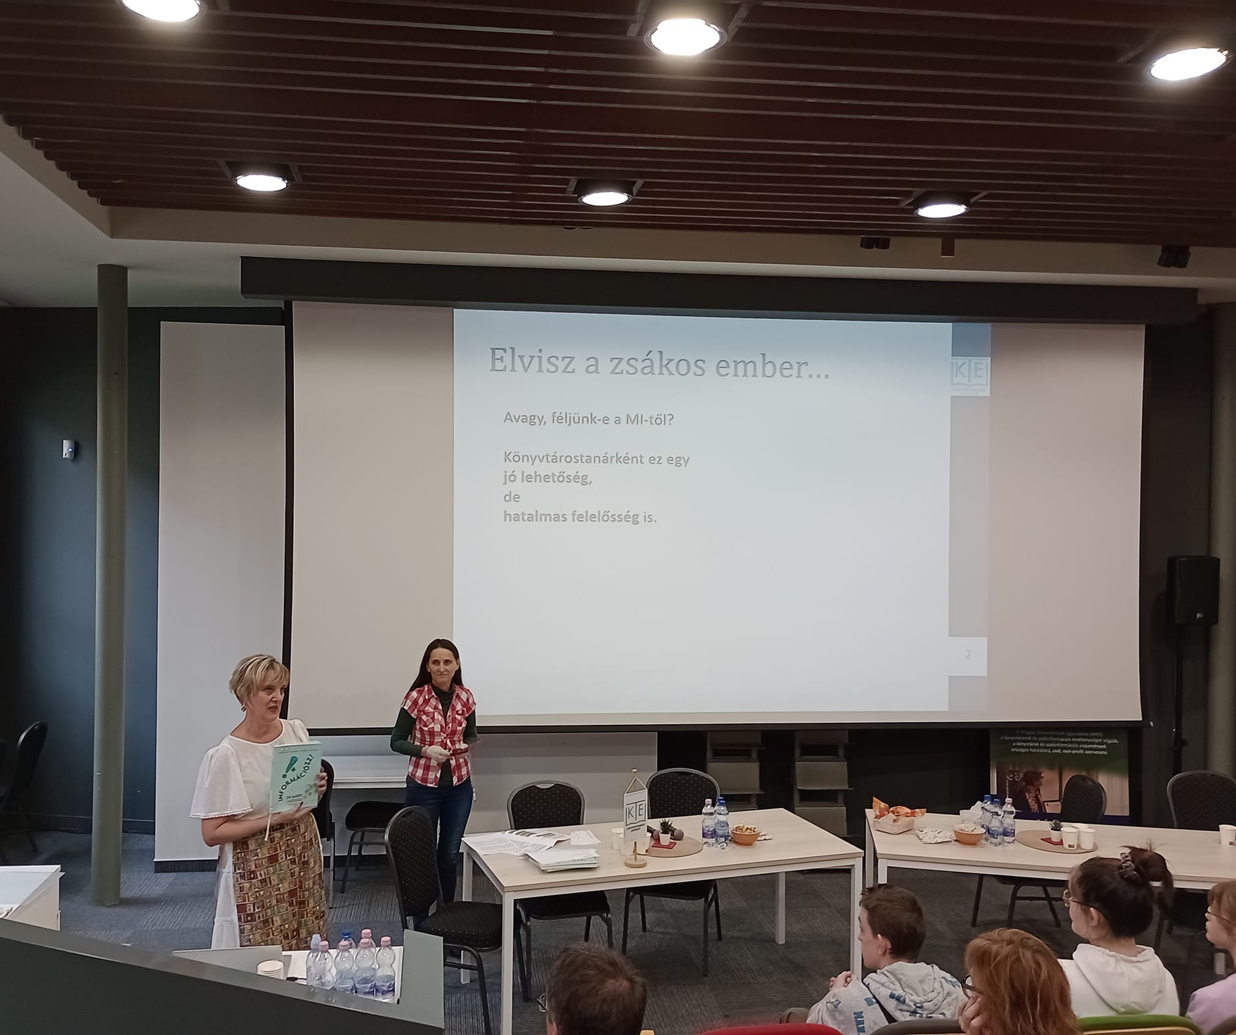
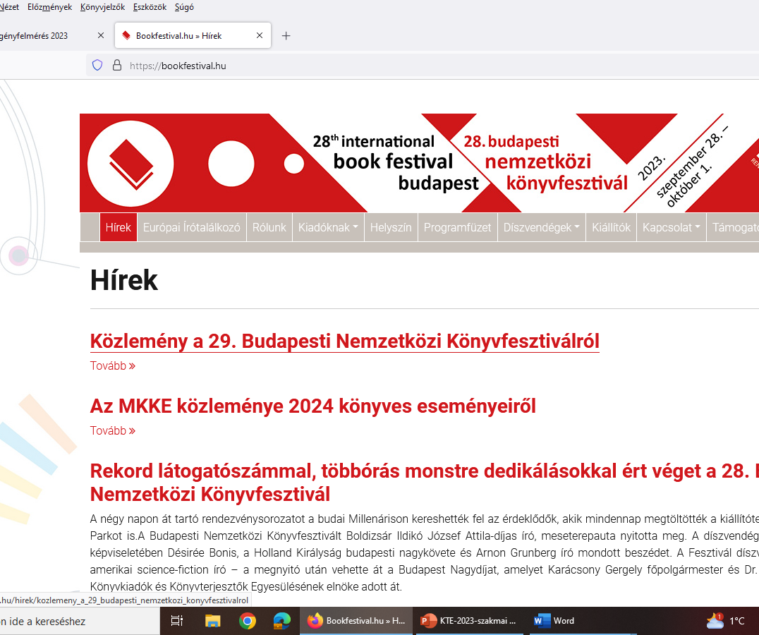

Slide 24
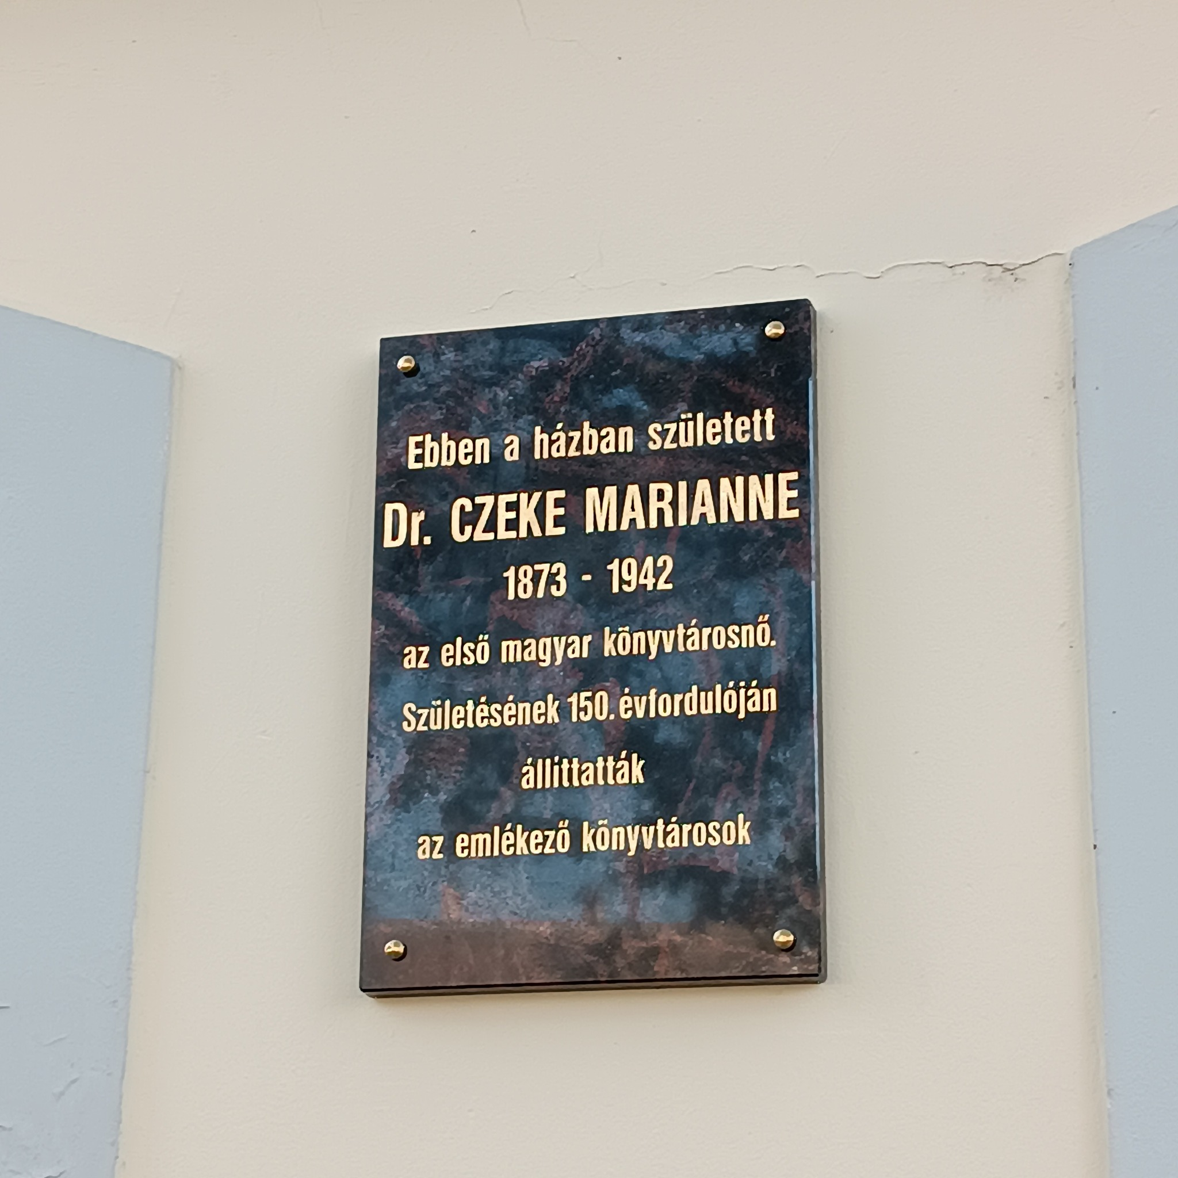
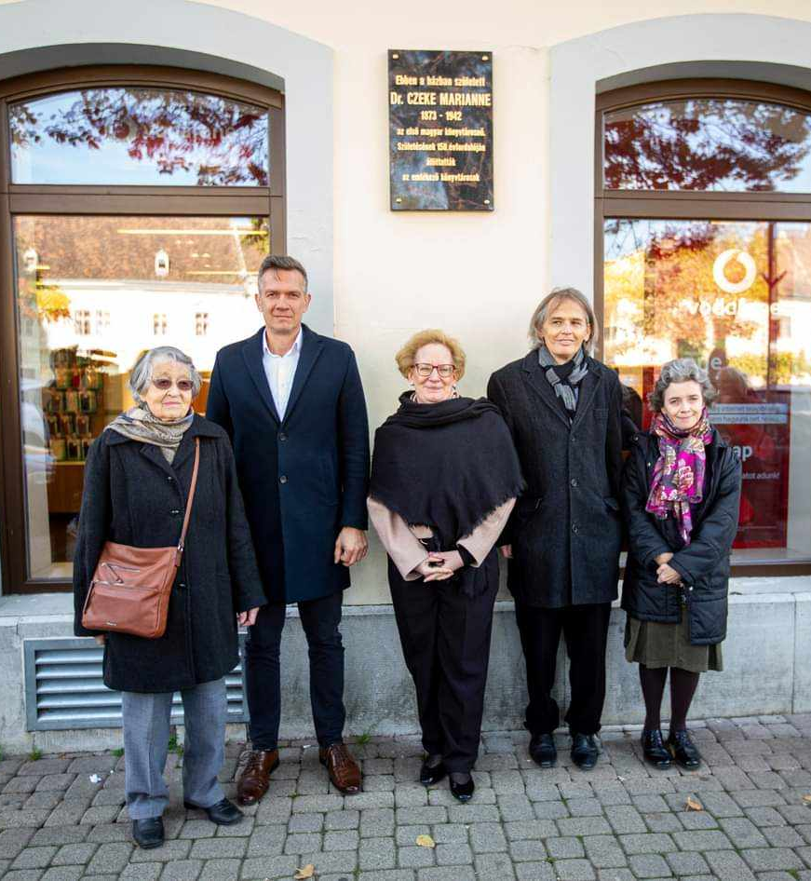
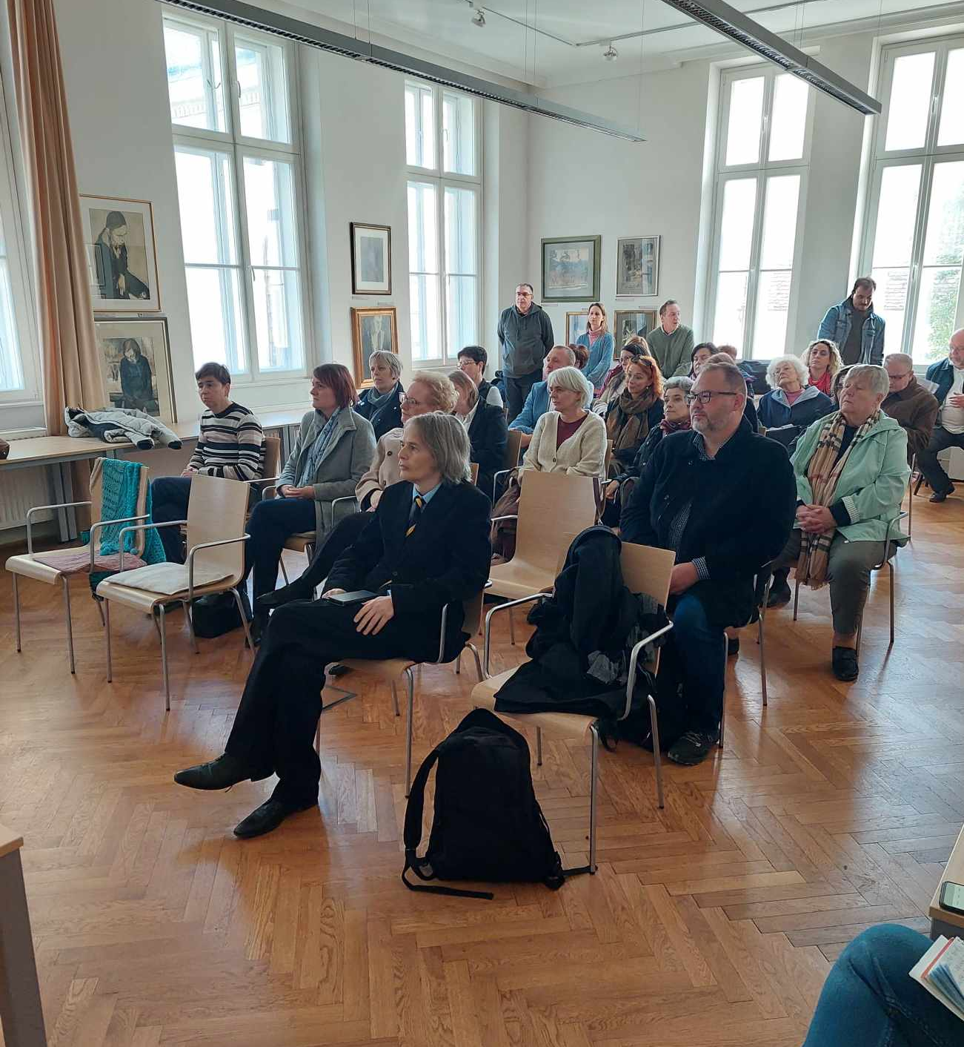

Slide 25
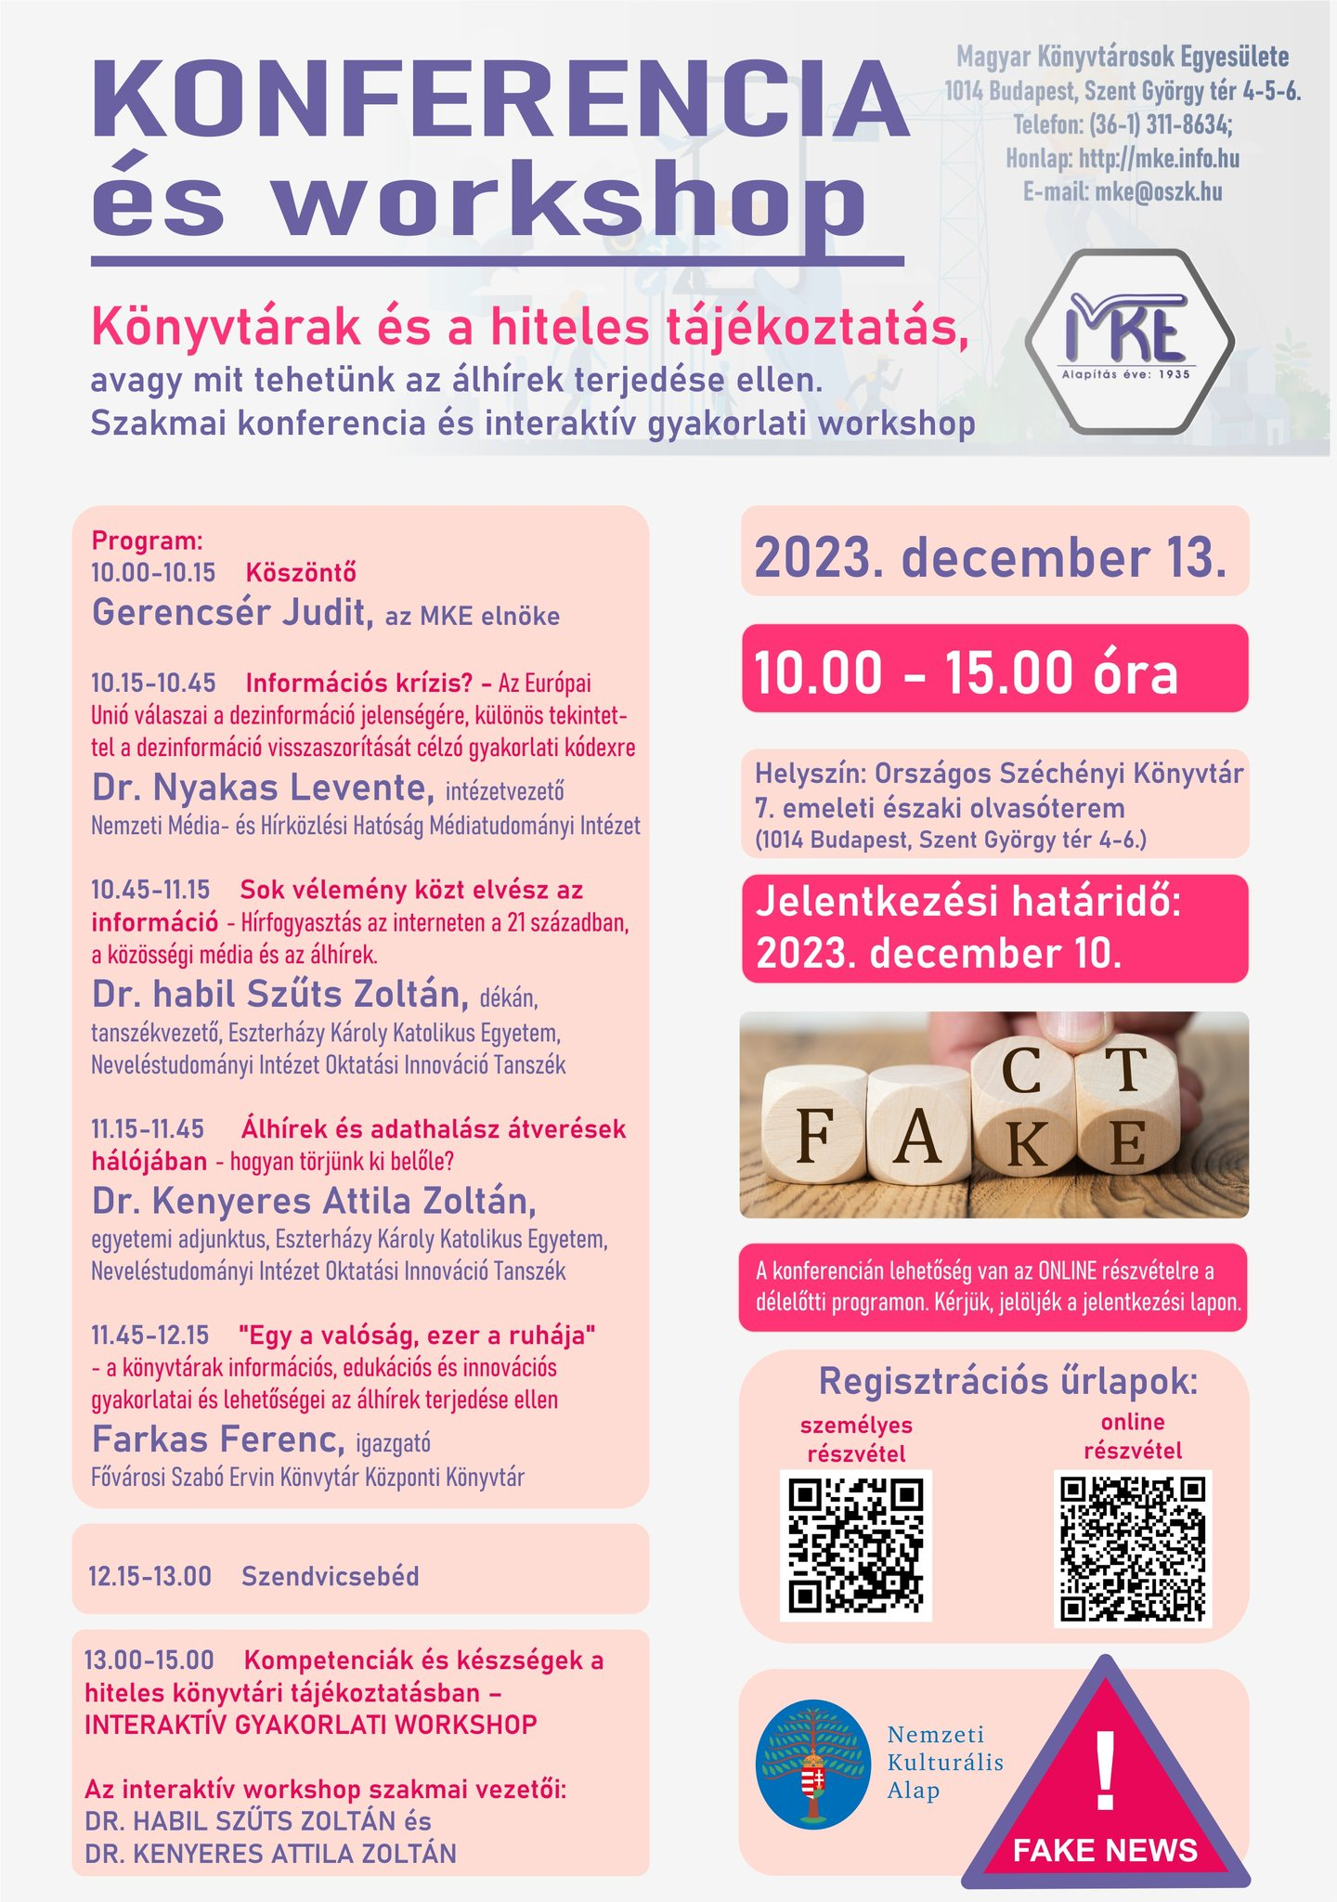
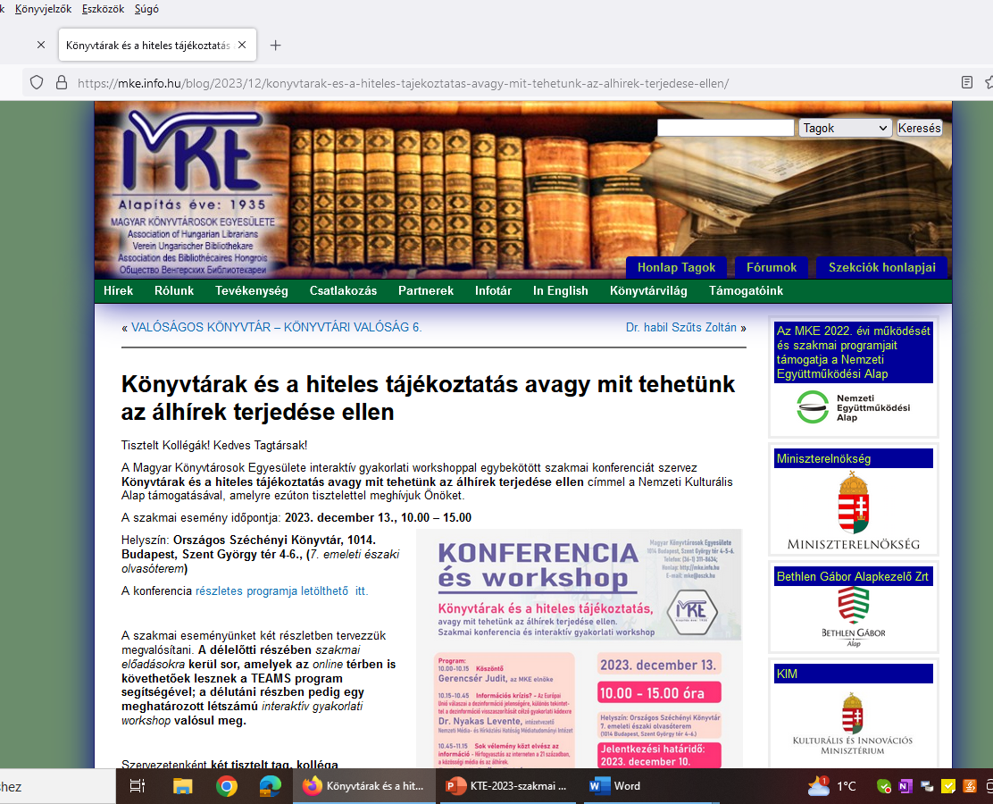

Slide 26
együttműködési javaslatok

Slide 27

Együttműködési javaslatok, szakmai területek
MKE stratégia, országos könyvtári stratégia
könyvtárosképzés, utánpótlás
Vándorgyűlési reform
a szakmánk társadalmi presztízse és ennek vizsgálata
szakmai továbbképzések
szakmai együttműködésfejlesztés , szakmai fórumok
könyvtárak társadalmi felelőségvállalása
https://executivesupportmagazine.com/
közösségfejlesztési programok, olvasásnépszerűsítő kampányok

Slide 28
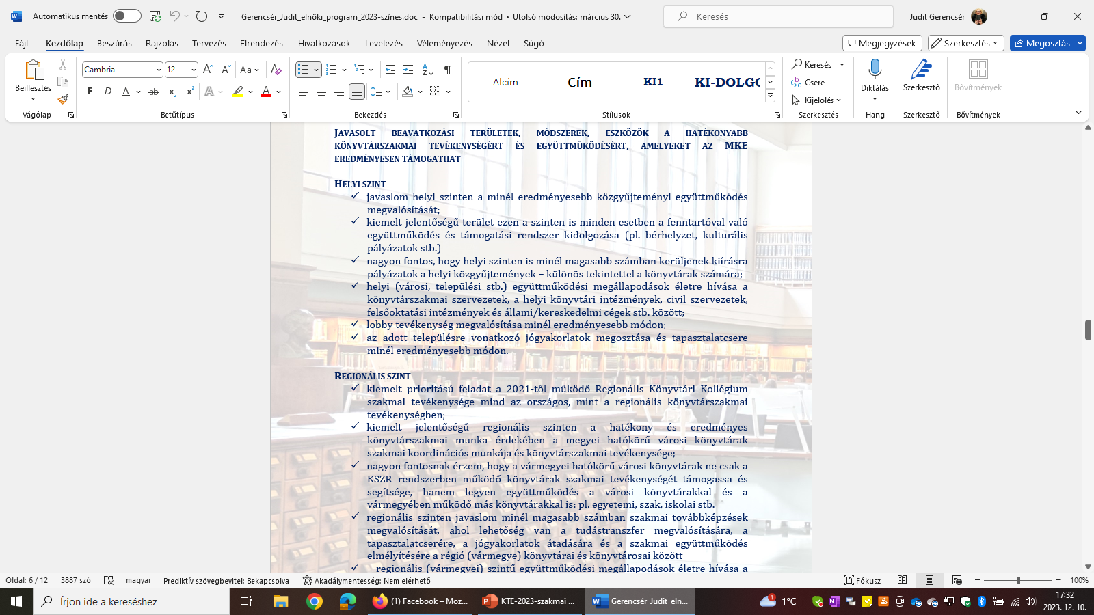

Slide 29
A Magyar Könyvtárosok Egyesülete olyan közösség, amely alapítása óta arra törekszik, hogy sokszínűségében képviselje a hozzá tartozó könyvtárakat és szakembereket.
A változás soha sem egyszerű.
Eredményétől függetlenül, ez olyan szituáció, amelyben képessé válunk a gondolkodás útjára lépni, párbeszédek kialakítására, és sok szögből látni a kultúrát.

Slide 30
Ahhoz, hogy a Magyar Könyvtárosok Egyesülete jól működő, országos hatáskörű, civil, non-profit szervezet maradhasson és változást tudjuk együtt elérni, nem feledhetjük, hogy kiemelten fontos az együttműködés és akkor értékes egy vélemény ebben a folyamatban, ha egy másik mellé helyezzük, amellyel párbeszédre lép.
Az Egyesület jelenének és jövőjének az alakítását csak együtt tudom elképzelni Önökkel, konstruktív párbeszéd és együttműködés révén.

Slide 31
Kérem legyenek Önök is részesei a változásnak és a változtatásnak, osszák meg velem, velünk véleményüket, javaslataikat és legyen olyan jövője mind a szakmánknak, mind az MKE-nek, amelyet mindannyian szeretnénk.
Tegyünk együtt a szakmánkért és az oly nagyon szeretetett hivatásunkért.

Slide 32
Szeretném megköszönni a KTE vezetőinek, az iskolai könyvtárosoknak, könyvtárostanároknak az elszánt alkotó és teremtő szakmai munkát.
Azt gondolom Önök mindannyian aranybetűkkel szerepelnek az ország, a régió és a települések könyvtárainak, iskoláinak
szakmai történetében.

Slide 33
Köszönöm szépen megtisztelő figyelmüket, az eddigi együttműködést és nagyon várom/várjuk a további szíves kooperációt!

